Slide 1
Государственное учреждение образования
«Гимназия №2 г. Солигорска»
Людмила Антоновна Ларчик
учитель истории и обществоведения высшей квалификационной категории
Урок Истории Беларуси в 9 классе
Тема урока :
“Политика белорусизации. Развитие образования, науки и культуры
в БССР в 1920—1930­е гг. “

Slide 2
Домашнее задание:
§8,
задание 6 стр.51

Slide 3

Политика белорусизации. Развитие образования,
науки и культуры в БССР в 1920—1930­е гг.

Slide 4
Политика Коммунистической партии (большевиков) Беларуси в период с 1924 до конца 1920-х гг., способствовавшая развитию белорусской культуры, языка, образования, получила название «белорусизация».
Направления белорусизации
Расширение сферы употребления и применения белорусского языка
Перевод на белорусский язык государственного апарата
Переход Красной Армии на белорусский язык
Ликвидация неграмотности и развитие системы образования.
Организация научно-исследовательской деятельности по всестороннему изучению Беларуси.
Выдвижение белорусов на ответственную работу в органы партийной и советской власти – КОРЕНИЗАЦИЯ.
Развитие белорусской культуры
Создание национальной системы образования.

Slide 5
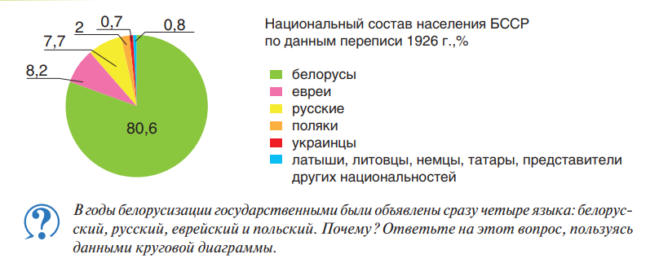
Проанализируйте диаграмму и ответьте на вопросы к ней.
БССР была многонациональным государством
(преобладали белорусы, евреи, русские, поляки).

Slide 6
Мероприятия по реализации политики белорусизации
Создание Республиканской чрезвычайной комиссии по ликвидации неграмотности.
1926 г. – создано общество «Долой неграмотность», председатель – А.Червяков.
Создана система народного образования:
Дошкольные учреждения.
Массовая 4-летняя трудовая школа.
7-летняя трудовая политехническая школа.
Школы крестьянской молодёжи, школы фабрично-заводского обучения, профшколы, курсы.
Рабфаки, техникумы.
Вузы.
1926 г. – постановление о всеобщем обязательном обучении детей от 8 до 11 лет

Slide 7
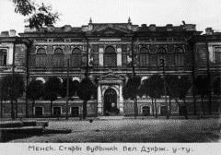
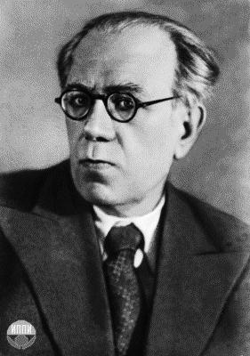
1921 г. – создание БГУ, 1 ректор В.Пичета
БГУ
В. Пичета.
Историк, автор работ по истории славянских народов.

Slide 8
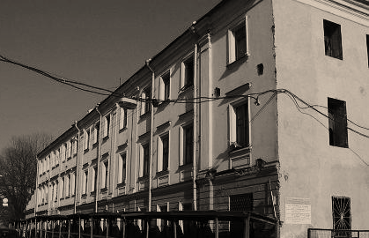
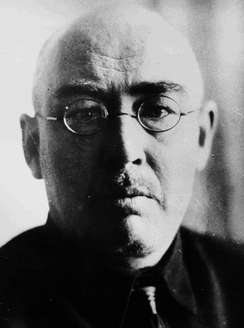
1922 г. – Институт белорусской культуры – Инбелкульт – с 1929 г. Академия наук БССР, её возглавил Вс.Игнатовский
Инбелкульт
Всеволод Игнатовский.
Историк, народный комиссар образования, «Краткий очерк истории Беларуси».

Slide 9
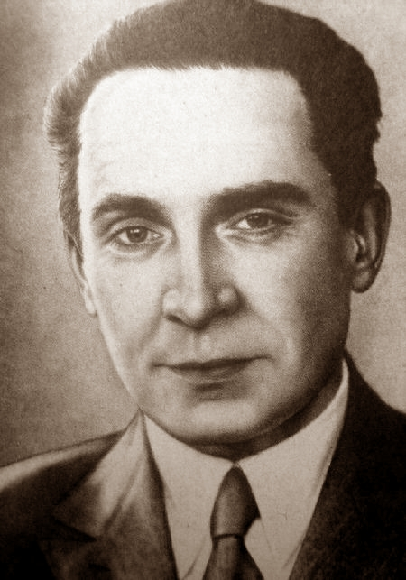
Многие из уроженцев Беларуси стали известными советскими учеными
Александр Леонидович Чижевский
«Исследование периодичности всемирно-исторического процесса». В диссертации изучалось влияние солнечной активности на физическую и органическую жизнь на планете Земля, в том числе на важнейшие события в истории человечества. Эта работа позволила основать новые научные направления: космобиологию и гелиобиологию. Ученый разработал метод аэроионизации — оздоровления воздуха отрицательно заряженными ионами. Он предложил создать комнаты для укрепления здоровья трудящихся с помощью этого метода во время проведения индустриализации.
Его изобретение, известное под названием «люстра Чижевского», используется в нашей современной жизни.

Slide 10
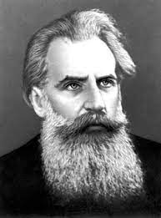
Отто Юльевич Шмидт
В начале 1930-х гг. возглавлял арктические экспедиции на Северном морском пути.
Во время одной из них ледокол «Челюскин» был раздавлен льдами. Участники экспедиции высадились на льдине, где мужественно и без паники жили два месяца в палатках. Спасли «челюскинцев» летчики. Им было впервые присвоено звание Героя Советского Союза. Такого же звания был удостоен О. Ю. Шмидт. При его участии в 1937 г. была открыта первая в мире дрейфующая научная станция «Северный полюс-1».
Он успешно занимался изучением космического пространства, разработал теорию происхождения Земли и планет Солнечной системы из веществ холодного газопылевого облака.

Slide 11
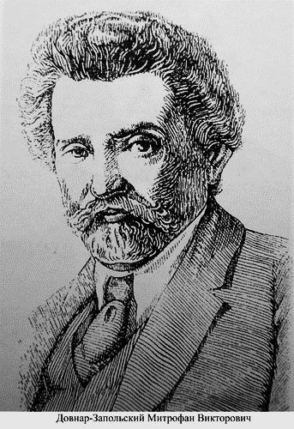
Митрофан Довнар-Запольский
Историк, автор работ по социально-экономической истории Беларуси.
Фольклорист, этнограф.
Работы: «История Беларуси»,
«Основы государственности Беларуси».

Slide 12
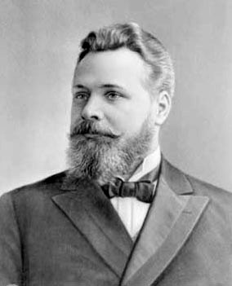
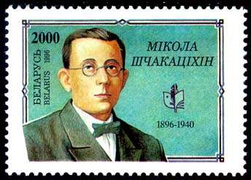
Е. Карский “Беларусы”
/энциклопедия белорусоведения/
Николай Щекотихин.
Основатель белорусского искусствоведения, изучал творчество Ф.Скорины.
Собирал материалы по истории белорусской одежды.
Автор «Очерков из истории белорусского искусства»

Slide 13
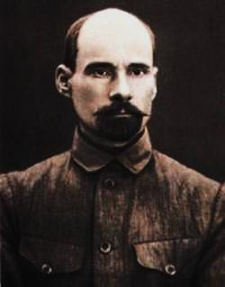
Развивается белорусская литература.
В 1920-е гг. были опубликованы поэмы Якуба Коласа «Новая земля» и «Сымон-музыкант».
В них поэт показал жизнь, труд и духовный мир простых людей дореволюционной Беларуси. Вышла вторая часть одного из самых значительных его произведений
«На росстанях» — повесть «В глуби Полесья».
Лучшим образцом прозы 1930-х гг. стала повесть Якуба Коласа «Трясина», посвященная деятельности петриковского партизана, народного героя В. Талаша.

Slide 14
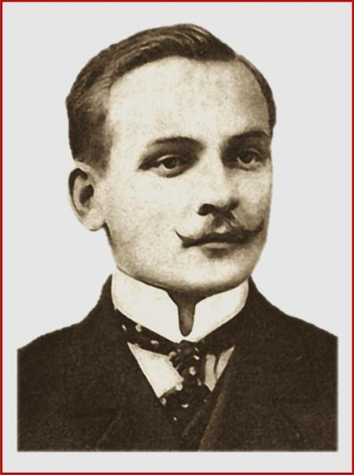
Янка Купала создал ряд поэтических произведений, главной темой которых было строительство социализма в Беларуси после Октябрьской революции 1917 г.
Правительство БССР присвоило Якубу Коласу и Янке Купале звание народных поэтов Беларуси.
Во время политических репрессий народному поэту Янке Купале была приписана роль главы «Союза освобождения Беларуси»,которого вообще не существовало.

Slide 15
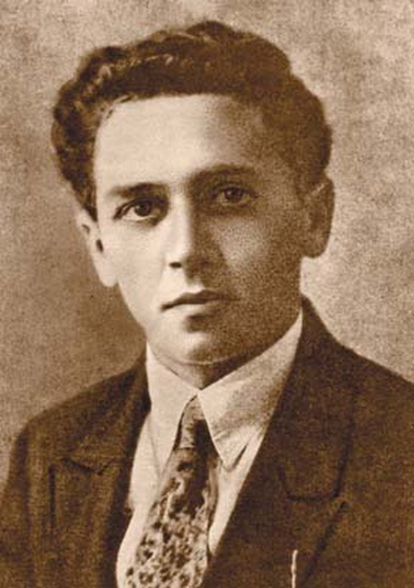
Как участник «контрреволюционной соцдемовской организации» был репрессирован и приговорён к расстрелу Михась Чарот(настоящее имя Михаил Семёнович Куделька).
В его творчестве доминируют революционно-пролетарские мотивы, о чем свидетельствуют сборники стихов «Завіруха» (1922), «Выбраныя вершы» (1925), «Сонечны паход» (1929), героико-романтические поэмы «Босыя на вогнішчы» (1922) и «Марына» (1926), поэма-фантазия «Чырванакрылы вяшчун» (1923). М.Чарот писал и прозаические произведения.
Все рассказы автора собраны им в сборники «Веснаход» (1924) и «Выбраныя апавяданні» (1926).

Slide 16
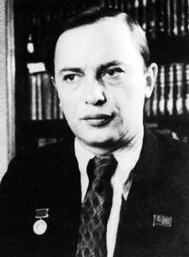
В этот период начинает свою творческую
деятельность поэт Аркадий Кулешов.
В журнале «Полымя» за 1928 г. было напечатано
одно из самых ранних стихотворений 14-летнего поэта «Прощай…».
В начале 1970-х гг. белорусский композитор Игорь Лученок написал музыку к стихотворению. Так появилась песня «Алеся», вошедшая в репертуар белорусского ансамбля «Песняры».

Slide 17
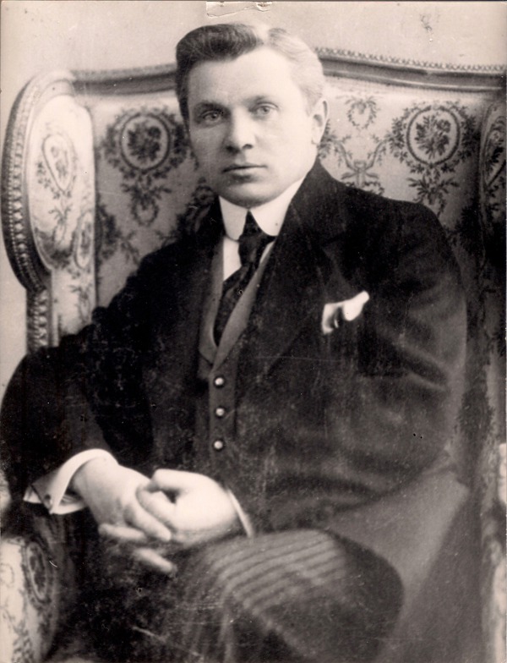
Значительным явлением культурной жизни стала деятельность Первого Белорусского государственного театра (с 1926 г.— БГТ-1, теперь Национальный академический театр им. Я. Купалы).
На сцене театра состоялась премьера пьесы
«Кастусь Калиновский», поставленной белорусским режиссером Евстигнеем Мировичем — первым заслуженным артистом БССР.
Широкую известность принес театру спектакль по пьесе Янки Купалы «Здешние» (бел. «Тутэйшыя»).

Slide 18
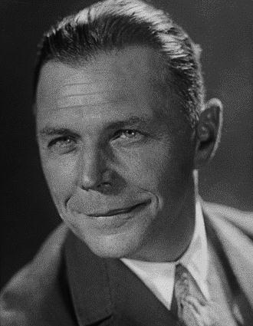
1926 г. – Режиссёром Юрием Таричем создан первый белорусский художественный фильм «Лесная быль», по мотивам произведения М.Чарота «Свинопас». Сюжет фильма связан с деятельностью юного партизанского разведчика, участвующего в борьбе с польскими интервентами.
1935г.-на киностудии художественных фильмов «Советская Беларусь» была создана кинолента «Золотые огни», режиссёром Владимиром Корш-Саблиным, в которой рассказывалось о строителях первой в Беларуси электростанции.

Slide 19
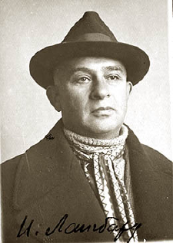
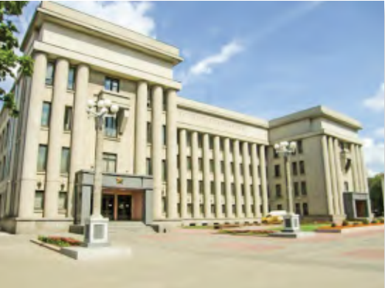
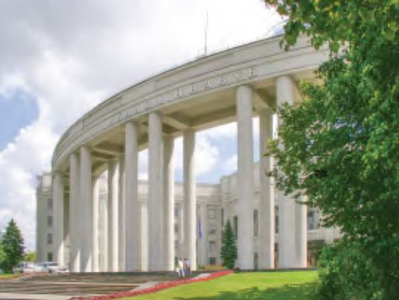
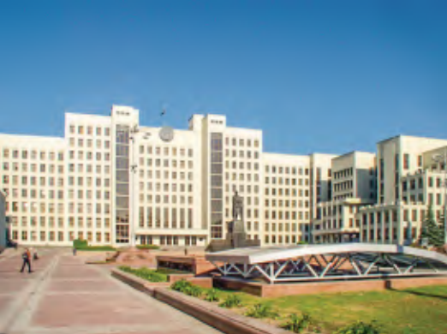
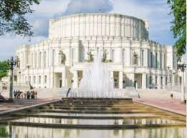
Одним из основателей белорусской советской архитектуры стал Иосиф Лангбард. По его проектам в Минске были построены Дом Правительства, Дом Красной Армии, главный корпус Академии наук БССР, Белорусский государственный театр оперы и балета.

Slide 20
Итоги политики белорусизации:
К 1928 г. около 80% общеобразовательных школ было переведено на белорусский язык обучения
В 1927 г. около 80% служащих в центральных учреждениях власти владели белорусским языком
В войсках, которые размещались в Беларуси, было введено изучение белорусского языка
К 1927 г. доля представителей белорусской национальности (коренных жителей) среди районного начальства увеличилась на 48%

Slide 21
Значение политики белорусизации
Способствовала укреплению национального самосознания белорусов
Способствовала повышению политической и общественной активности населения БССР
Содействовала научному изучению Беларуси
Содействовала развитию белорусского языка и культуры

